Slide 1










(+593) 99 583 8626

Slide 2



ADVENTISTA DEL SÉPTIMO DÍA
MOVIMIENTO DE REFORMA

Slide 3





Asiste Puntual
Cada sábado 9:00am (Ecuador) por:
ASDMR ECUADOR
Unión Ecuatoriana ASDMR
Registro
de Asistencia

Slide 4

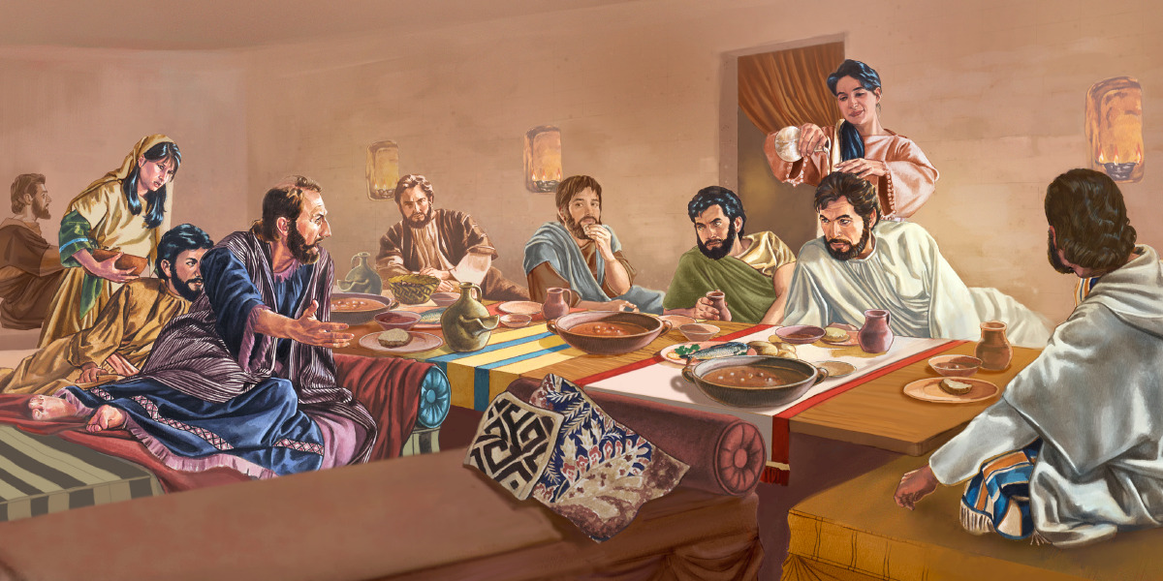


La lección de los niños para hoy es:
Jesús, Simón y María
Sábado, 5 de julio de 2025

Slide 5
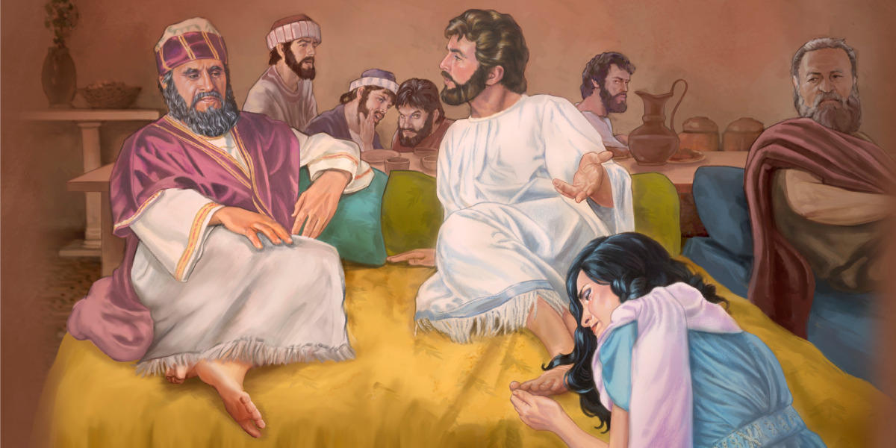
Jesús, Simón y María
Sábado, 5 de julio de 2025
Lección 1

Slide 6



Verso bíblico de memoria
“Por lo cual te digo que sus muchos pecados le son perdonados, porque amó mucho; mas aquel a quien se le perdona poco, poco ama.”
(Lucas 7:47)
Idea central
“Jesús conoce las circunstancias que rodean a cada alma. Tú puedes decir: Soy pecador, muy pecador. Puedes serlo; pero cuanto peor seas, tanto más necesitas a Jesús. Él no se aparta de ninguno que llora contrito. No dice a nadie todo lo que podría revelar, pero ordena a toda alma temblorosa que cobre aliento. Perdonará libremente a todo aquel que acuda a él en busca de perdón y restauración.”
El Deseado de Todas las Gentes, p. 521.
Sábado, 5 de julio de 2025
Introducción

Slide 7
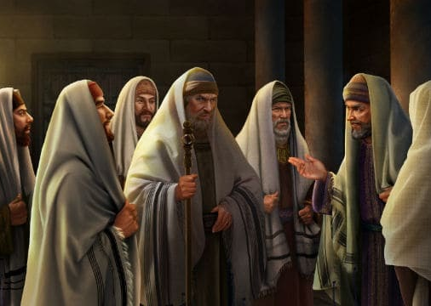
La situación era tensa y peligrosa para Jesús, los principales sacerdotes y fariseos en ocasión de la Pascua, cuando muchos iban a Jerusalén, habían dado órdenes de que, si alguien sabía dónde estaba Jesús, lo informara para poder arrestarlo.
Esta atmósfera de tensión pudo influir en el sentido de que muchos en la fiesta estaban divididos, unos alegres y agradecidos celebrando la presencia de Jesús, mientras otros estaban planeando su muerte.
La oposición contra Jesús había alcanzado su punto culminante tras la resurrección de Lázaro.
Describe la situación que existía en Jerusalén en el momento de la visita de Jesús a Betania, y cómo pudo influir esto en algunos de los asistentes a la fiesta de Simón.
La última visita a Betania
Domingo

Slide 8
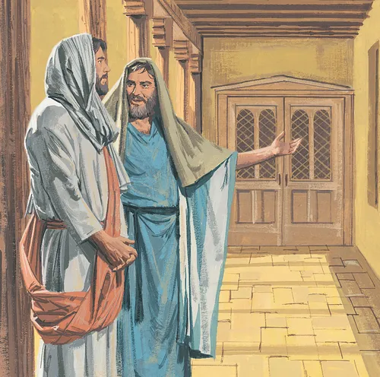
Simón había recibido una gran bendición de parte de Jesús: había sido sanado de la lepra, una enfermedad que no solo implicaba sufrimiento físico, sino también aislamiento social y religioso...
…por esto, en ocasión de la última visita de Cristo a Betania deseaba manifestar su gratitud hacia Él, y ofreció un festín al Salvador y sus discípulos.
¿Qué gran bendición había recibido Simón, y cómo mostró ahora su gratitud a Jesús?
La última visita a Betania
Domingo

Slide 9

Suele darse la hipocresía oculta, donde las apariencias externas de cortesía y amabilidad esconden pensamientos de crítica, envidia, orgullo o incluso traición.
De la misma forma, en la fiesta en casa de Simón, detrás de escena había en los presentes actitudes de juicio, orgullo y malicia.
Describe la situación oculta, detrás de escena, que suele darse en las reuniones sociales, y cómo existió en esta ocasión.
Irradiando desde el corazón
Lunes

Slide 10
Relata las acciones de María en la fiesta de Simón
María había experimentado el perdón de Jesús y estaba llena de gratitud por la resurrección de su hermano Lázaro; motivada por esto realizó un acto de profundo amor, humildad y adoración hacia Jesús…
…quebrando el perfume de ‘nardo’ que había adquirido con mucho esfuerzo (su costo era equivalente al salario de un año), derramó su contenido sobre la cabeza y pies de Jesús, y llorando humedecía los pies con sus lágrimas y los secaba con su larga y flotante cabellera.
María no escatimó nada para honrar al Salvador.
Irradiando desde el corazón
Lunes

Slide 11
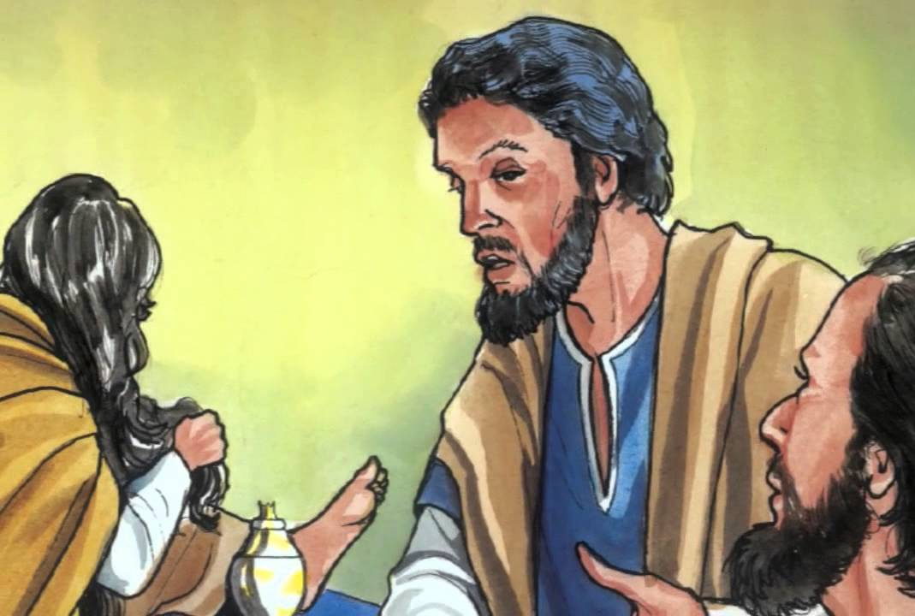
Judas consideró este acto con gran disgusto e indignación, sus palabras parecían reflejar preocupación por los necesitados…
…y buscando provocar descontento, astutamente susurró a sus compañeros críticas contra Jesús porque toleraba tal desperdicio.
¿Por qué no fue este perfume vendido por trescientos denarios, y dado a los pobres?
¿Cómo recibió Judas esta acción?
Irradiando desde el corazón
Lunes

Slide 12
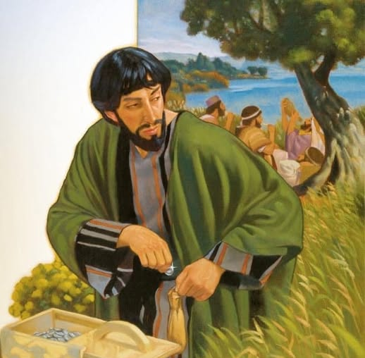
En realidad, ¿por qué Judas criticó el acto de María de ungir los pies de Jesús?
Judas era el tesorero de los discípulos, y su crítica a María fue una excusa piadosa para disfrazar sus verdaderas intenciones…
…Judas era ladrón, así que él hubiera preferido que el perfume se vendiera para así tener acceso a ese dinero y robarlo.
La malicia de Judas
Martes

Slide 13
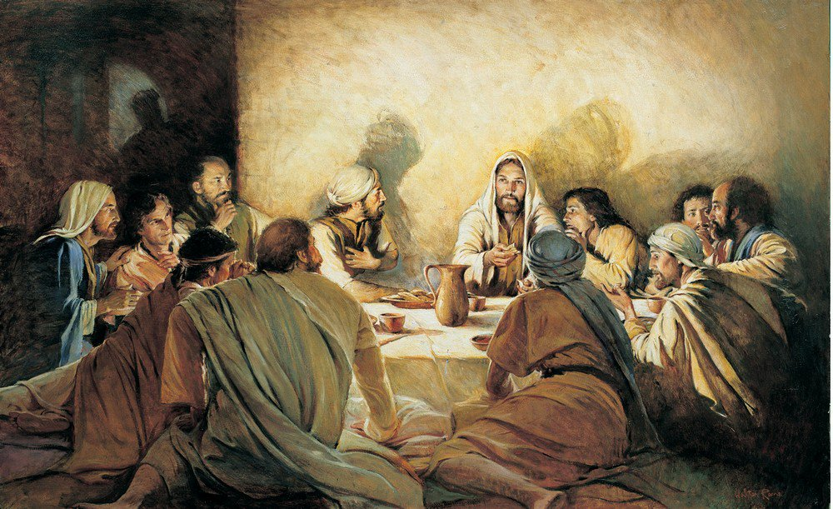
En el contexto de cuando Jesús anuncia la traición de Judas, los discípulos no le comprendieron, pues tenían una alta estima por Judas y no sospechaban de sus verdaderas intenciones ni de su carácter…
…por otra parte, Judas se consideraba muy superior a sus condiscípulos como hombre de finanzas, y los había inducido a ellos a considerarlo de la misma manera.
Lo que vas a hacer, hazlo más pronto.
¿Cómo consideraban los discípulos a Judas, y cómo se consideraba él a sí mismo?
La malicia de Judas
Martes

Slide 14

La murmuración nace de motivos egoístas, como el deseo de manipular, elevarse a sí mismos o desacreditar a otros.
La murmuración puede desanimar y herir el corazón de las almas sensibles; María al oír las críticas dudó de lo que había hecho, temió ser reprendida por su hermana y pensó que hasta Jesús podía desaprobarla.
La murmuración es una herramienta del orgullo y del interés personal, no del amor cristiano.
Describe lo que a menudo impulsa a los que murmuran calladamente a otros, y cómo puede afectar a las almas sensibles que son blanco de ello
La malicia de Judas
Martes

Slide 15
Simón, en lugar de reconocer su propio pecado del pasado (fue causa de la caída de María), se sentía moralmente superior a María, por eso se sorprendió de que Jesús permitiera que la mujer se le aproximara…
…pensó que, si Jesús fuera realmente un profeta, discerniría el carácter de María y no permitiría que ella lo tocara; él, aunque había experimentado personalmente un milagro, aún no lo reconocía como el Hijo de Dios..
Este, si fuera profeta, conocería quién y qué clase de mujer es la que le toca, que es pecadora.
¿Cómo fue afectado Simón por su propio orgullo farisaico y por el acto de María, y cómo juzgó a Jesús?
Simón y María
Miércoles

Slide 16
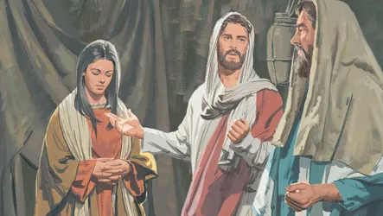
¿Cómo reprendió Jesús a Simón, y por qué?
Jesús reprendió a Simón contrastando su fría cortesía con las expresiones de gratitud de María…
…lo hizo así para mostrarle que él también necesitaba perdón, aunque su pecado no fuera tan visible como el de María.
¿Qué conocimiento de la vida íntima de Simón y María reveló Jesús?
Jesús a través de la parábola de “los dos deudores” mostró que Él conocía la profundidad del pecado de ambos…
…y deseaba que Simón viese cuan grande era realmente su culpa, pues él había arrastrado a la mujer al pecado.
Simón y María
Miércoles

Slide 17
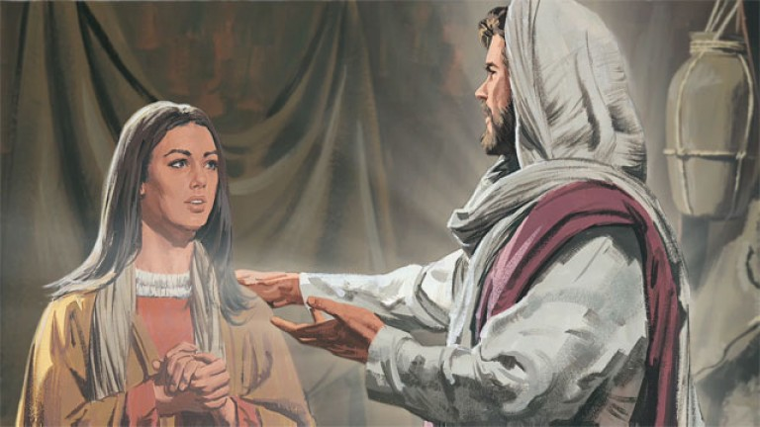
1. Tus pecados te son perdonados.
¿Qué efecto tuvo la parábola de Cristo en el corazón de Simón?
Simón reconoció su mal y empezó a verse a sí mismo desde un nuevo punto de vista…
…sobrecogido de vergüenza, comprendió que estaba en la presencia de uno que era superior a él.
2. ¿Quién es éste, que también perdona pecados?
¿Cómo reaccionaron los judíos cuando Jesús dijo que los pecados de María estaban perdonados?
Se escandalizaron y comenzaron a murmurar acerca de la autoridad divina de Jesús.
Simón y María
Miércoles

Slide 18
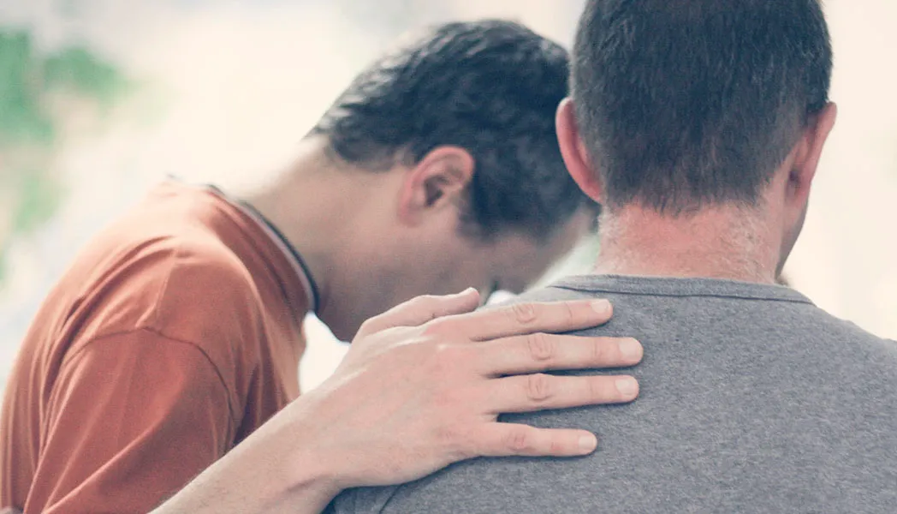
La Biblia nos enseña que debemos corregir con franqueza y amor a quien está en el error, sin justificar su falta…
…porque Dios puede usar nuestras palabras honestas para traer arrepentimiento, restauración y salvación.
Por muy inseguro que nos parezca el resultado, ¿por qué se nos anima a hablar con franqueza con pecadores como Simón?
La conversión de Simón
Jueves

Slide 19
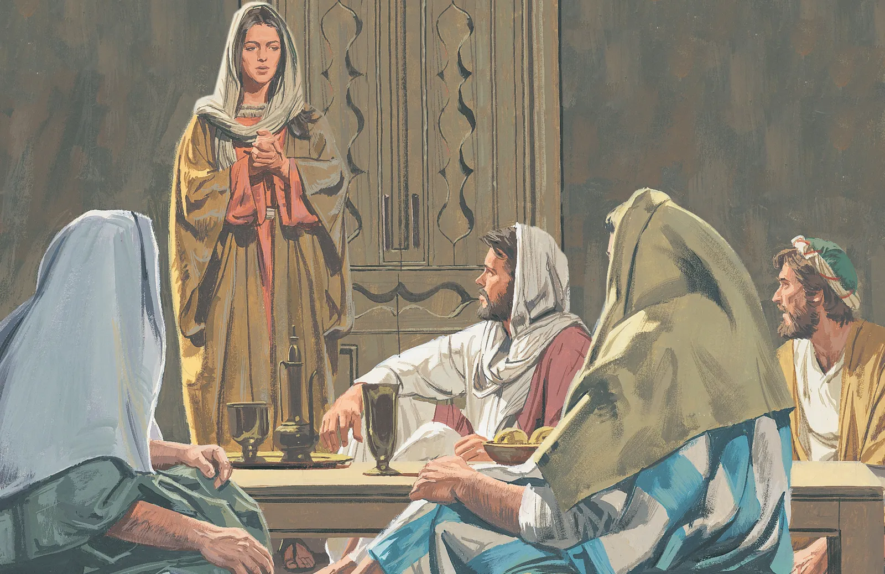
Jesús reveló que ella sin saberlo estaba preparando su cuerpo para la sepultura, y dijo que esta acción sería recordada en todo el mundo.
En una sociedad que la había juzgado y rechazado, Jesús afirmó públicamente la salvación de María, estas palabras fueron de aliento para ella.
Tu fe te ha salvado; ve en paz.
¿Qué dijo Jesús sobre la acción de María, y qué palabras alentadoras le dirigió?
La conversión de Simón
Jueves

Slide 20





Así como María no escatimó nada para honrar a su Salvador, también nosotros, movidos por el amor y no por obligación, debemos aprender a dar lo mejor de nosotros a Dios con gozo, humildad y fidelidad.
La actitud de Judas en la fiesta nos advierte que: es posible estar cerca de Jesús externamente, pero tener un corazón endurecido por ciertas inclinaciones, debemos examinarnos y rendirnos a Cristo cuando aún hay tiempo.
Para evitar la trampa en la que cayó Simón, es esencial reconocer que el orgullo espiritual y el juicio hacia los demás pueden nublar nuestra visión de nuestra propia necesidad de gracia.
Las palabras de consuelo de Cristo a María pueden aplicarse a nuestra vida cada vez que, con un corazón sincero y arrepentido, nos acercamos a Jesús reconociendo nuestra necesidad de perdón.
Debemos aprender que Jesús convenció a Simón de su error no con dureza ni humillación pública, sino con sabiduría, paciencia y amor redentor; apeló a su conciencia con ternura y así lo guio al autoexamen y al arrepentimiento.
Afirmo lo que aprendí
Resumen

Slide 21

Avanzo
Creo que el perdón de Cristo no tiene límites para quien se arrepiente sinceramente y que el amor hacia Él crece en la medida en que reconozco cuánto he sido perdonado.
al tomar buenas decisiones
¡Decido acudir a Jesús con un corazón humilde y agradecido, reconociendo mi necesidad de su perdón, y amarle con todo mi ser!
Aplico a mi vida lo que aprendí
Decisión

Slide 22


Soy Mayordomo:
Planifico mi ofrenda
Para transferencias bancarias:
Banco Pacífico
Cuenta Corriente #637254
Banco Pichincha
Cuenta de Ahorros #3735728600
RUC: 1790984362001
ADVENTISTAS DEL SÉPTIMO DÍA MOVIMIENTO DE REFORMA UNION ECUATORIANA
DIEZMOS
OFRENDAS
Mayordomía

